Slide 1


DIGITÁLNÍ UČEBNÍ MATERIÁL
Číslo projektu | CZ.1.07/1.4.00/21.2942
Název školy | Základní škola a mateřská škola, Jičín, 17. listopadu 109
Název materiálu | VY_32_INOVACE_XI_Vl2_2
Autor | Mgr. Jitka Tobiášová
Vzdělávací obor | Vlastivěda 1.stupeň
Téma | Kraje ČR-Středočeský
Ročník | 5.ročník
Datum tvorby | 12.7.2013
Anotace | Materiál je určen k výuce kraje ČR
Pokud není uvedeno jinak, použitý materiál je z vlastních zdrojů autora.

Slide 2
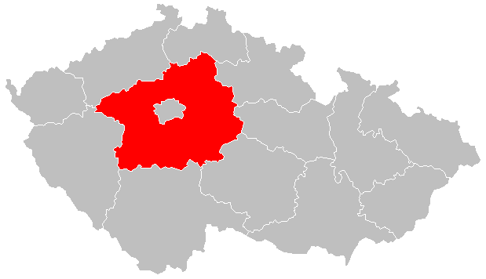
Středočeský kraj
Hustoles
http://cs.wikipedia.org/wiki/Soubor:2004_Stredocesky_kraj.PNG

Slide 3
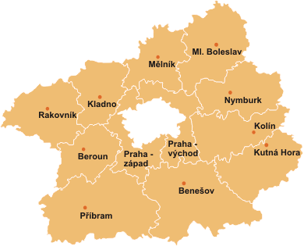

http://www.benzinky.cz/prislusenstvi-link-kraj-1352 Tomáš Urban, http://cs.wikipedia.org/wiki/Soubor:Central_Bohemian_Region_CoA_CZ.svg

Slide 4
Města
Krajské město: Praha
Další města: Kladno
  Mladá Boleslav
  Kolín
  Kutná Hora
  Mělník
  Beroun
  Rakovník,…

Slide 5
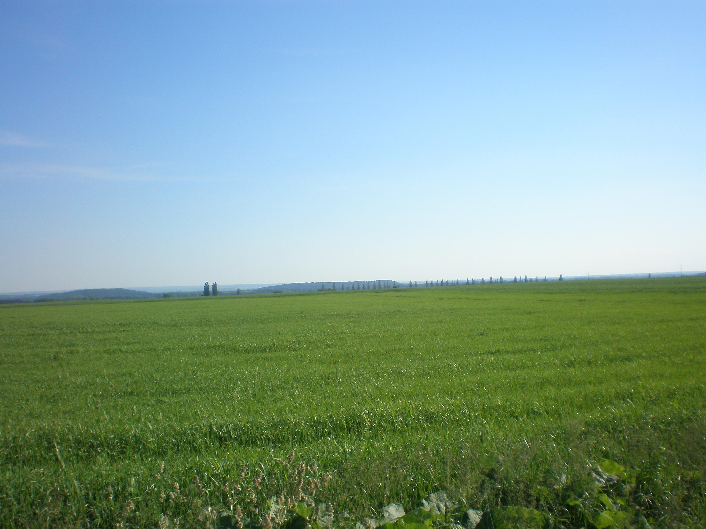
Povrch
http://www.meteoaktuality.cz/downloads.php?cat_id=4&did=15

Slide 6
Česká tabule
Polabská nížina
Brdská vrchovina
Středočeská pahorkatina

Slide 7
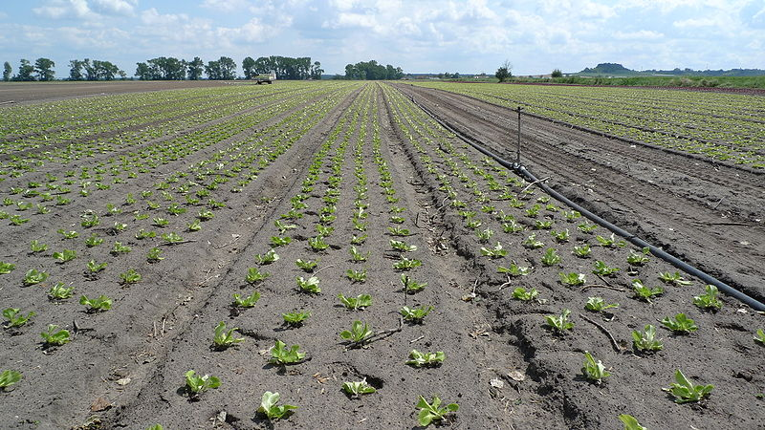
Polabská nížina
Petr Vilgus
http://cs.wikipedia.org/wiki/Soubor:Polabi_zemedelstvi.JPG

Slide 8
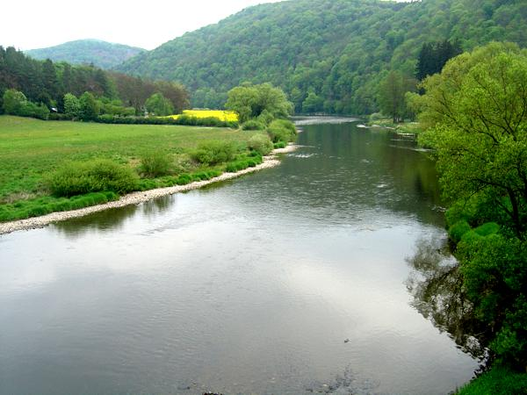
Vodstvo
http://www.padlo.cz/reka/5/berounka/

Slide 9
Vltava
Labe
Sázava
Berounka
Želivka
Jizera
Nádrže: Švihov
      Slapy
      Orlík,..

Slide 10
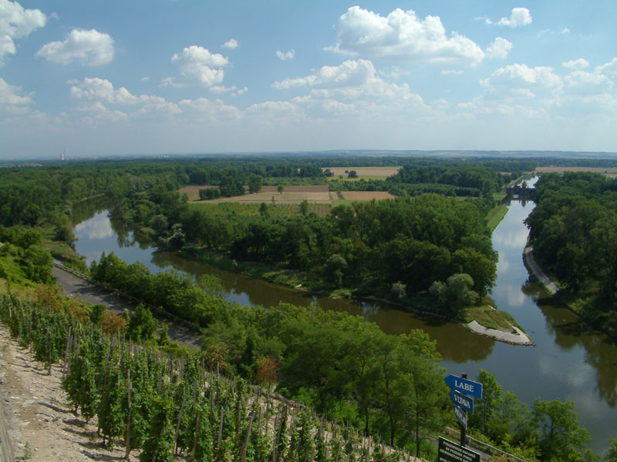
Soutok Labe a Vltavy
http://dbarchitektura.webzdarma.cz/mesta/melnik.htm

Slide 11
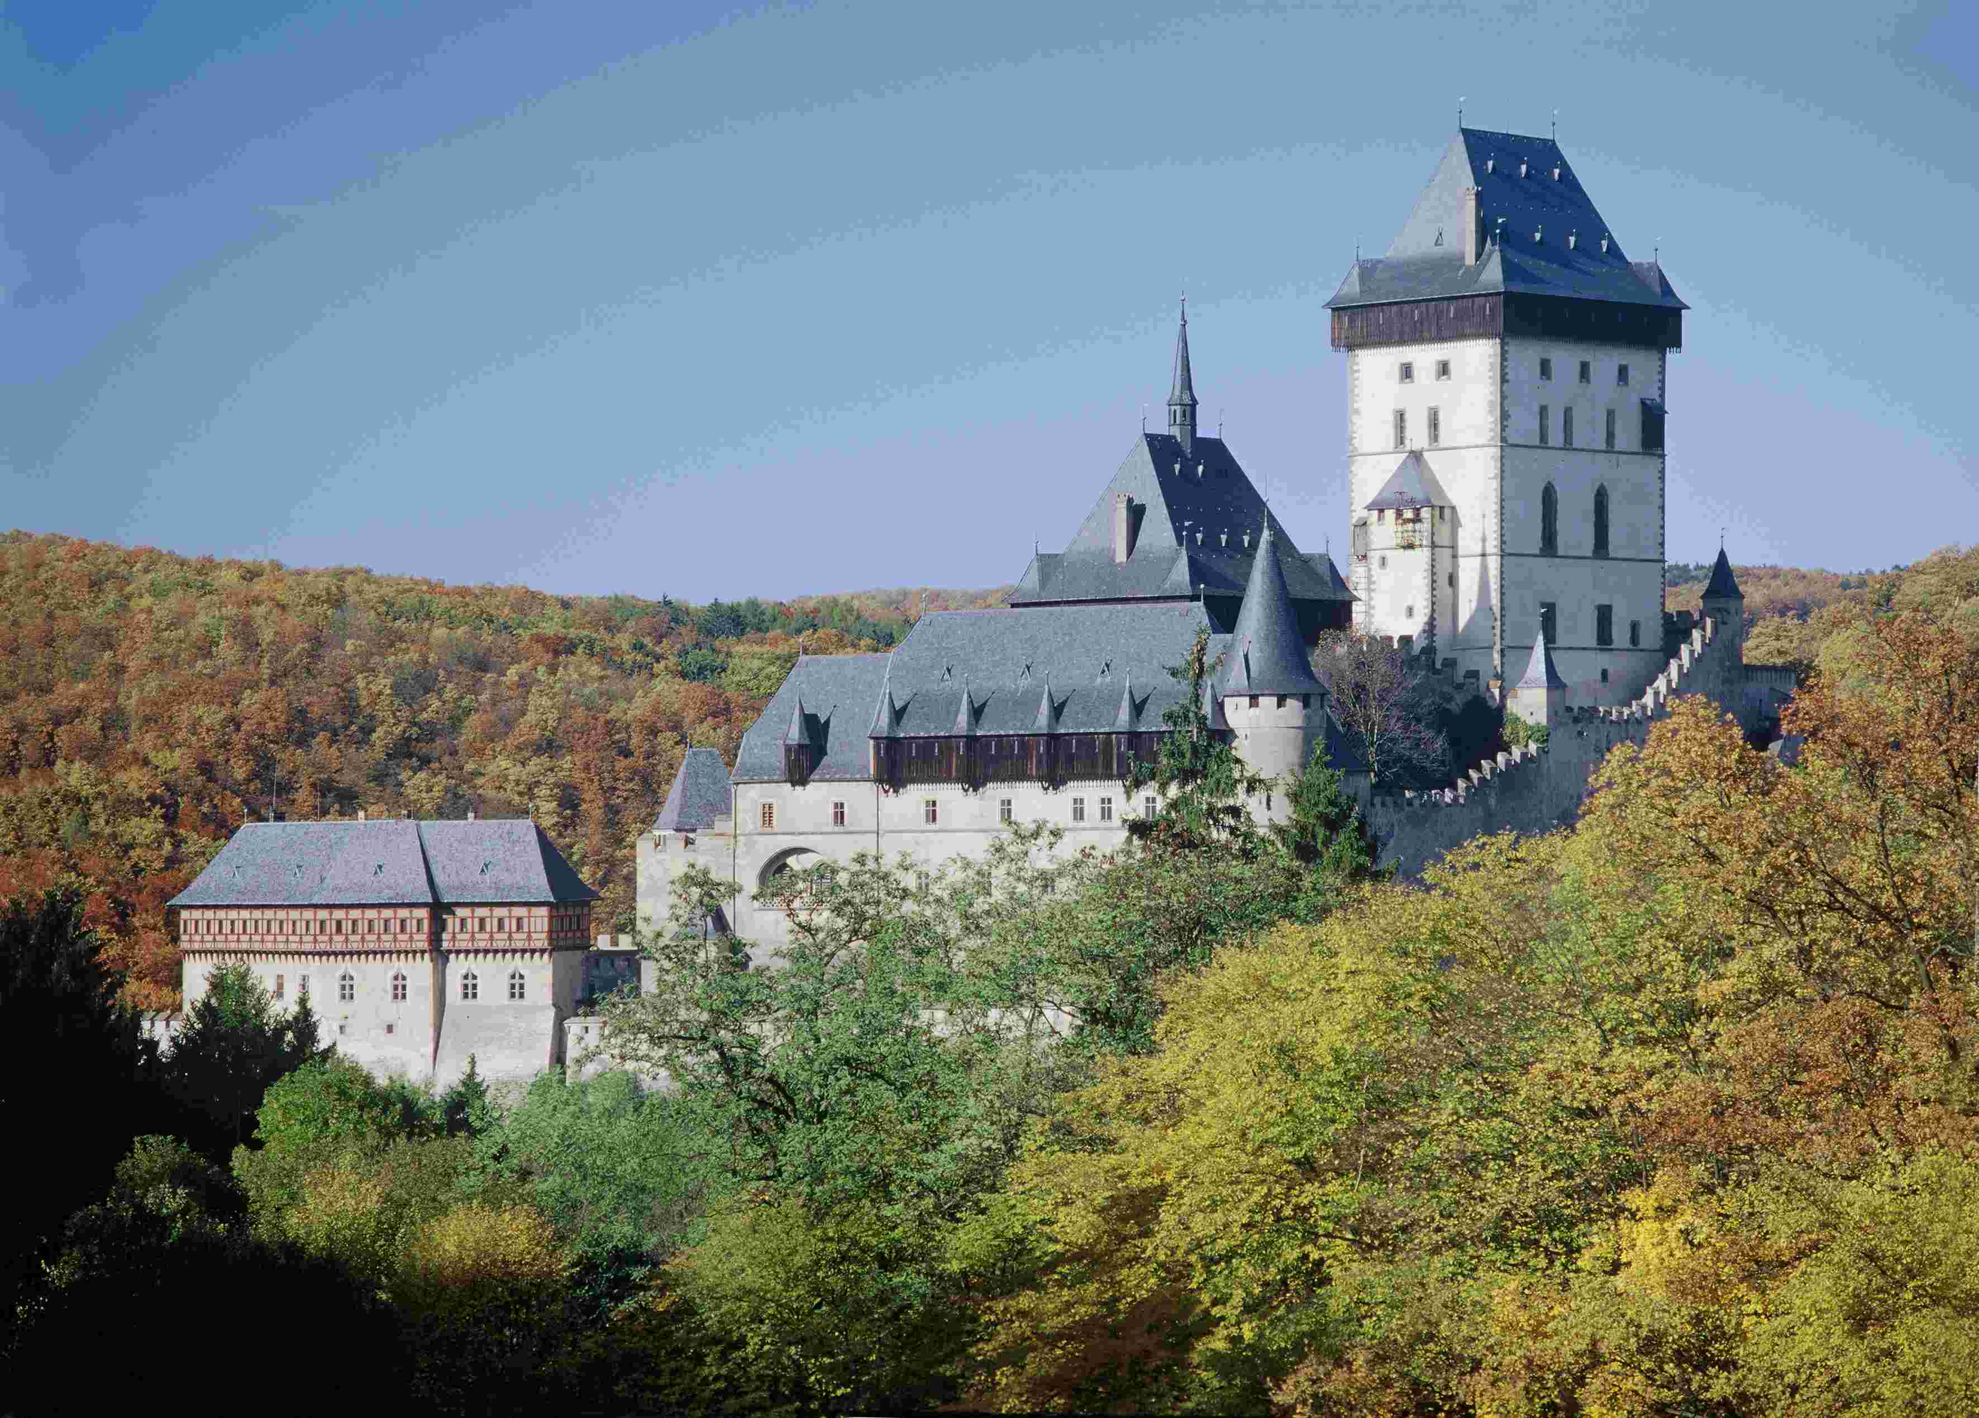
Kulturní a historické zajímavosti
http://www.praguerentacar.cz/cz/oblibene-trasy.htm

Slide 12
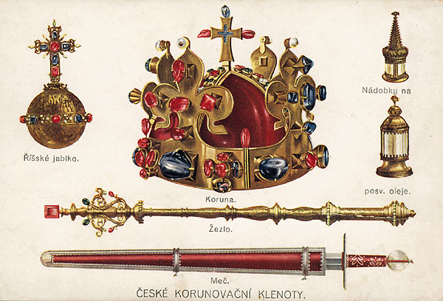
České korunovační klenoty
http://vlast.cz/symboly-ceske-republiky/

Slide 13
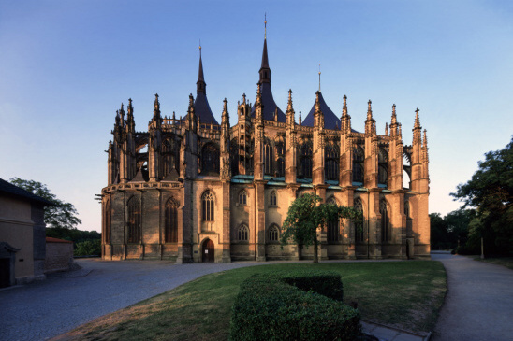
Kutná Hora
http://www.poklad.cz/vyletni-trasy/kutna-hora-a-okoli

Slide 14
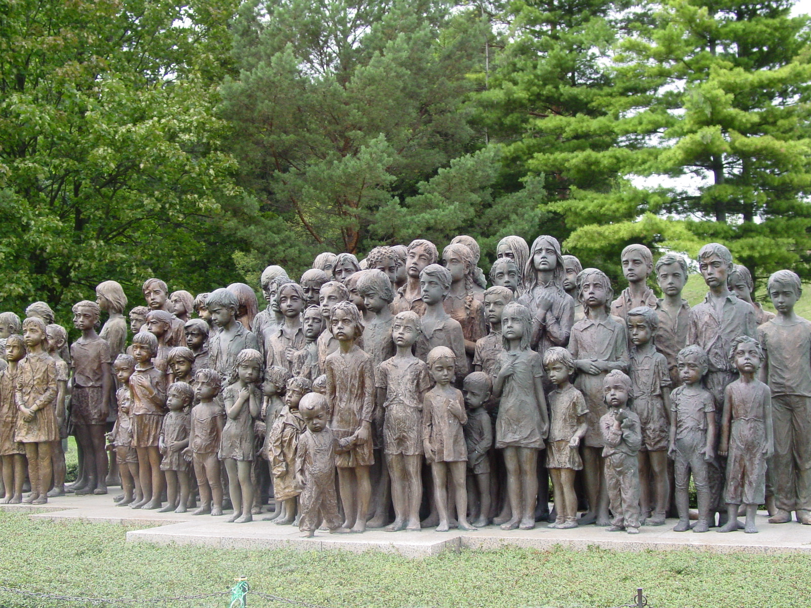
Lidice
http://www.kr-stredocesky.cz/portal/odbory/kultura-a-kulturni-dedictvi/narodni-kulturni-pamatky/pamatnik-lidice.htm

Slide 15
A teď si vyzkoušíme, co jste si zapamatovali! ☺
Co se ti vybaví, když se řekne Středočeský kraj?
Jaké je krajské město Středočeského kraje?
Vzpomeneš si na nějaká další města?
Jaké významné řeky protékají tímto krajem?
…a co takhle pohoří?
Byl jsi někdy ve Středočeském kraji? Pokud ne, proč by ses tam chtěl podívat?

Slide 16
Použité zdroje:
http://www.benzinky.cz/
http://www.meteoaktuality.cz/
http://www.padlo.cz/
http://dbarchitektura.webzdarma.cz/
http://www.praguerentacar.cz/
http://www.kr-stredocesky.cz/

